Slide 1
Αφροδίτη
Αννα Μαρία

Slide 2
Αφροδίτη
Η Αφροδίτη ήταν θεά της ομορφιάς.
Γεννήθηκε απ’ τον αφρό της θάλασσα .
Ήταν μητέρα του φτερωτού θεού Έρωτα , που με τα
Βέλη του σημάδευε τις καρδιές των ανθρώπων

Slide 3
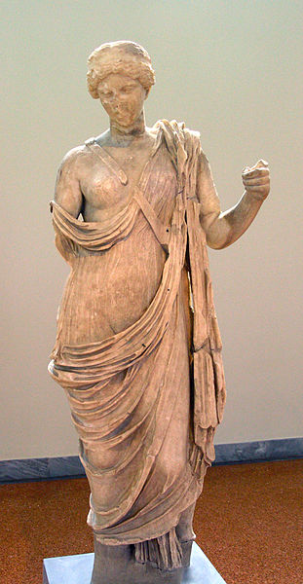
Αφροδίτη

